Slide 1

第10章 MFC设计应用程序
的基础知识

Slide 2
在VC++的编程中，利用Windows API函数进行编程时，大量的代码需要用户自己编写，及其户编程的工作量较大。
利用MFC和向导(Wizard)来编写Windows应用程序:
首先使用Class Wizard来生成Windows应用程序的基本框架
然后用ClassWizard来建立应用程序的类、消息处理、数据处理函数或定义控件的属性、事件和方法
最后把各应用程序所要求的功能添加到类中

Slide 3
10.1 MFC概述
应用程序中非图形部分的类
MFC1.0 & MS C/C++7.0
GUI功能的Windows相关类
MFC2.0 & MS VC++1.0
在1.0基础上增添了一些应用程序
MFC2.0 & MS VC++1.5
添加了ODBC类，并且还支持OLE的性能
MFC3.0 & VC++2.0
增添了对开发32位应用程序的支持
MFC4.0
包含了在Win95和NT中大多数新的公共控件和DAO、MAPI
增强了对数据库应用程序的支持
利用DAO类通过编程语言来访问、操纵和管理数据库
对Internet也提供了强有力的支持
MFC4.21

Slide 4
以层次结构组织
是用来编写Windows应用程序的C++类集
封装了大部分API函数
提供了图形环境下应用程序的框架
提供了创建应用程序的组件
提供了大量的基类供程序员根据不同的应用环境进行扩充
MFC
允许在编程过程中自定义和扩展应用程序中的类
较好的移植性，可移植于众多的平台
MFC还很好地保持了程序的向下兼容性

Slide 5
10.2 MFC类的组织结构及主要的类的方法
10.2.1 MFC类的组织结构
根类：CObject
对象的建立
MFC中多数类和用户自定义子类的根类，是抽象基类。它提供了许多编程所需的公共操作。
对象的删除
串行化支持
绘图和打印类
输出(设备相关)类
绘图工具类
运行时信息
对象诊断输出
应用程序和线程支持类
命令相关类
文档类
文档模板类
视类(体系结构)
框架窗口(体系结构)
应用程序体系结构类
简单数据类型类
窗口、对话框和控件类
框架窗口类（窗口）
视类（窗口）
对话框类
控件条类
数组类
列表类
映射类
数组、列表和映射类

Slide 6
文件I/O类
DAO类
ODBC类
文件和数据库类
ISAPI类
Windows Socket类
Win32 Internet类
Internet和网络工作类
OLE容器类
OLE服务器类
OLE拖放和数据传输类
OLE普通对话框类
OLE动画类
OLE动画类
OLE控件类
活动文档类
其他文档类
OLE类
调试和异常类
调试支持类
异常类

Slide 7
10.2.2 应用程序体系结构类
1.命令相关类
用于构造应用程
序框架的结构，
提供多数应用程
序公用的功能
应用程序体系结构类
2.窗口应用程序类
3.文档/视类
编写程序的任务是填充框架，添加应用程序专用的功能
4.线程基类
1．命令相关类：CCmdTarget类
该类是CObject的子类，它是MFC库中所有具有消息映射属性的基类。消息映射规定了当一对象接收到消息命令时，应调用哪一个函数对该消息进行处理。
2．窗口应用程序类：CWinApp类
每个应用程序有且只有一个应用程序对象，在运行程序中该对象与其它对象相互协调，该对象从CWinApp类中派生出来。CWinApp类封装了初始化、运行、终止应用程序的代码。

Slide 8
3．文档/视类
文档对象由文档模板对象创建，管理应用程序的数据。视对象表示一个窗口的客户区，显示文档数据并允许用户与之交互。
4．线程基类：CWinThread类
所有线程的基类，可直接使用。CWinApp类就是从CWinThread类中派生出来的。

Slide 9
10.2.3 可视对象类
1．窗口类：CWnd类
引入构造函数，构造一个CWnd对象
Cwnd提供了MFC中所有窗口类的基本功能，是CCmdTarget类的子类
创建Windows窗口要分两步进行
调用Create建立Windows窗口，并将它连到CWnd对象上
2．视类：CView类
该类表示框架窗口的客户区和显示文档数据并接收输入的客户区，其派生类主要有如下几种：
    CScrollView：具有滚动功能的视的基类
    CFormView：其布局在对话资源中定义的滚动视
    CEditView：具有文本编辑、查找、替换和滚动功能的视

Slide 10
3．菜单类：CMenu类
该类是CObject类的子类，用于管理菜单。它是一个Windows HMenu的封装，提供了与窗口有关的菜单资源建立、修改、跟踪及删除的成员函数。
4．对话框类：CDialog类
由于对话框是一个特殊的窗口，所以该类是从CWnd类中派生出来的。对话框子层次结构包括通用对话框类CDialog以及支持文件选择、颜色选择、字体选择、打印、替换文本的公共对话框子类。

Slide 11
5．控件类
控件子层次结构包括若干类，使用这些类可建立静态文本、命令按钮、位图按钮、列表框、组合框、滚动条、编辑框等。这些直观控件为Windows应用程序提供了各种输入和显示界面。
6．控件条类：CControlBar类
控件条子层次结构为工具条、状态条、对话条和分割窗口建立模型。该类是CToolBar、CStatusBar、CDialogBar的基类，负责管理工具条、状态条、对话条的一些成员函数。控件条指的是连接在主窗口框架的顶部或底部的小窗口。

Slide 12
7．绘画对象类：CGdiObject类
图形绘画对象子层次结构以CGdiObject类为根类，可用于建立绘画对象模型，如画笔、刷子、字体、位图、调色板等。
8．设备描述表类：CDC类
该类及其子类支持设备描述表对象，是CObject类的子类。CDC类是一个较大的类，包括许多成员函数，如映射函数、绘画工具函数、区域函数等，通过CDC对象的成员函数可以完成所有的绘画工作。

Slide 13
10.2.4 通用类
此类提供了许多通用服务，例如文件I/O、诊断和异常处理等，此外还包括如数组和列表等存放数据集的类。
1．文件类：CFile类和CArchive类
用以编写输入输出处理函数。
是所有异常情况的基类。不能直接建立CException对象，只能建立派生类的对象，用派生类来捕获指定的异常情况。
2．异常类：CException类
这些类可以将多种对象存放到数组、列表和“ 映射”中。但这些收集类是模板，它们的参数确定了存放在集合中的对象类型。
3．模板收集类

Slide 14
10.2.5 OLE类
10.2.6 ODBC数据库类
COleDocuemnt
COleItem
COleException
普通类
对象连接与嵌入子层次结构为支持OLE提供了9个类
客户类
COleClientDoc
COleClientItem
COleServer
COleTemplate
COleServerDoc
COleServerItem
服务器类
开放数据库连接子层次结构提供了一些类来支持ODBC特征,即通过这些类可开发数据库应用程序来访问多个数据库文件。

Slide 15
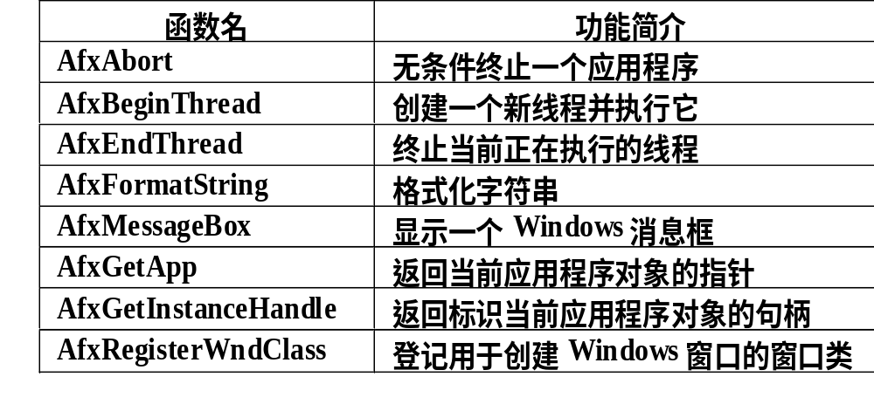
10.3 MFC中全局函数与全局变量
以Afx开头的函数除数据库类函数和DDX(Dialog Data Exchange)函数外，在目前的版本中，都表示是一个全局函数。
以Afx为前缀的变量，都是全局变量。

Slide 16
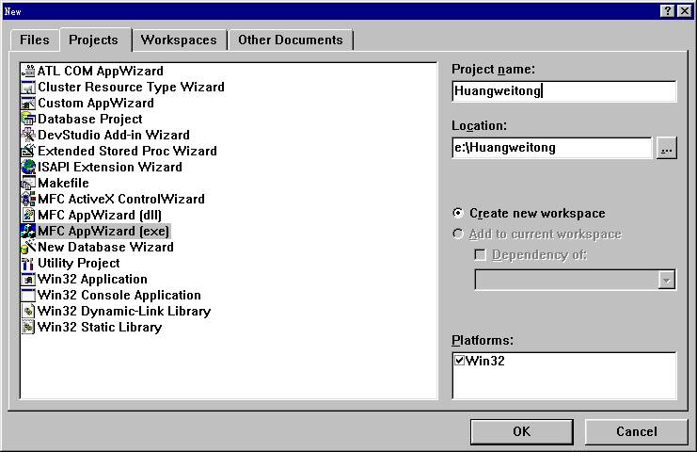
10.4应用程序向导及其应用步骤
应用程序向导为程序员提供了一个基于MFC的应用程序框架，程序员可以在此基础上添加实现特定功能的代码即可。

Slide 17
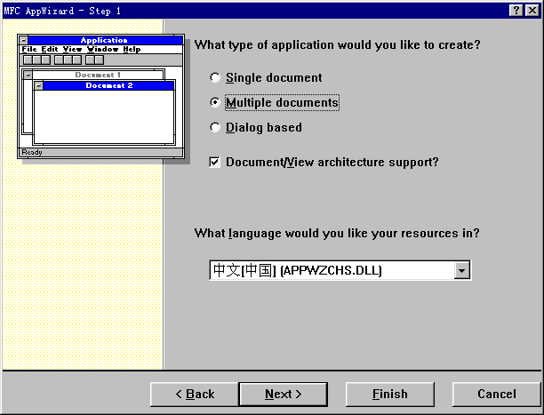

Slide 18
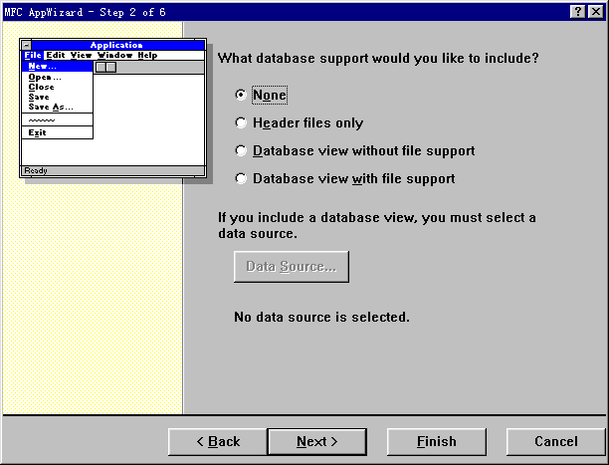

Slide 19
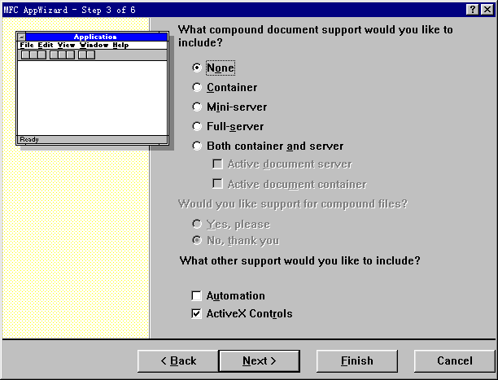

Slide 20
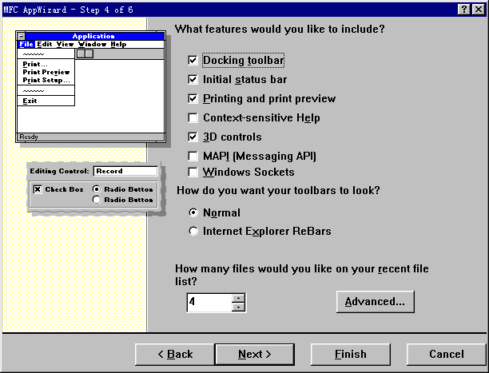

Slide 21
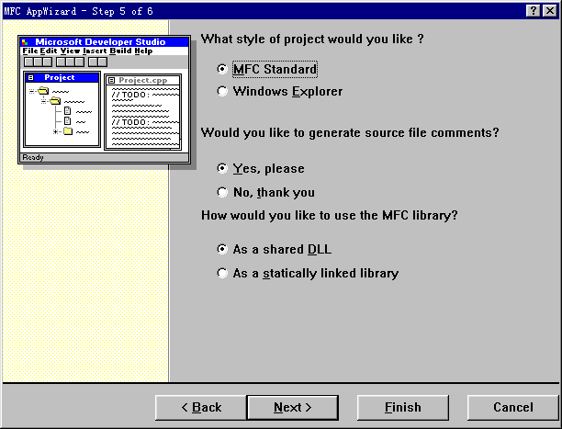

Slide 22
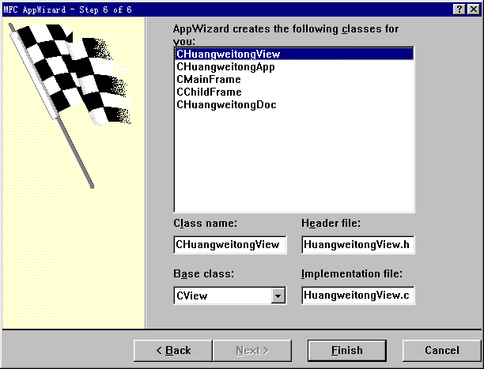

Slide 23
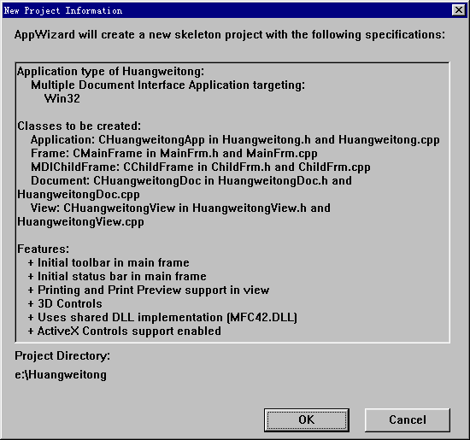

Slide 24
